Slide 1
Алгоритм проведения тьюторских курсов
«Дополнительная углубленная подготовка по информатике» с поддержкой в дистанционном режиме
Микушина Г.М., учитель информатики
МАОУ СОШ №63 города Тюмени

Slide 2
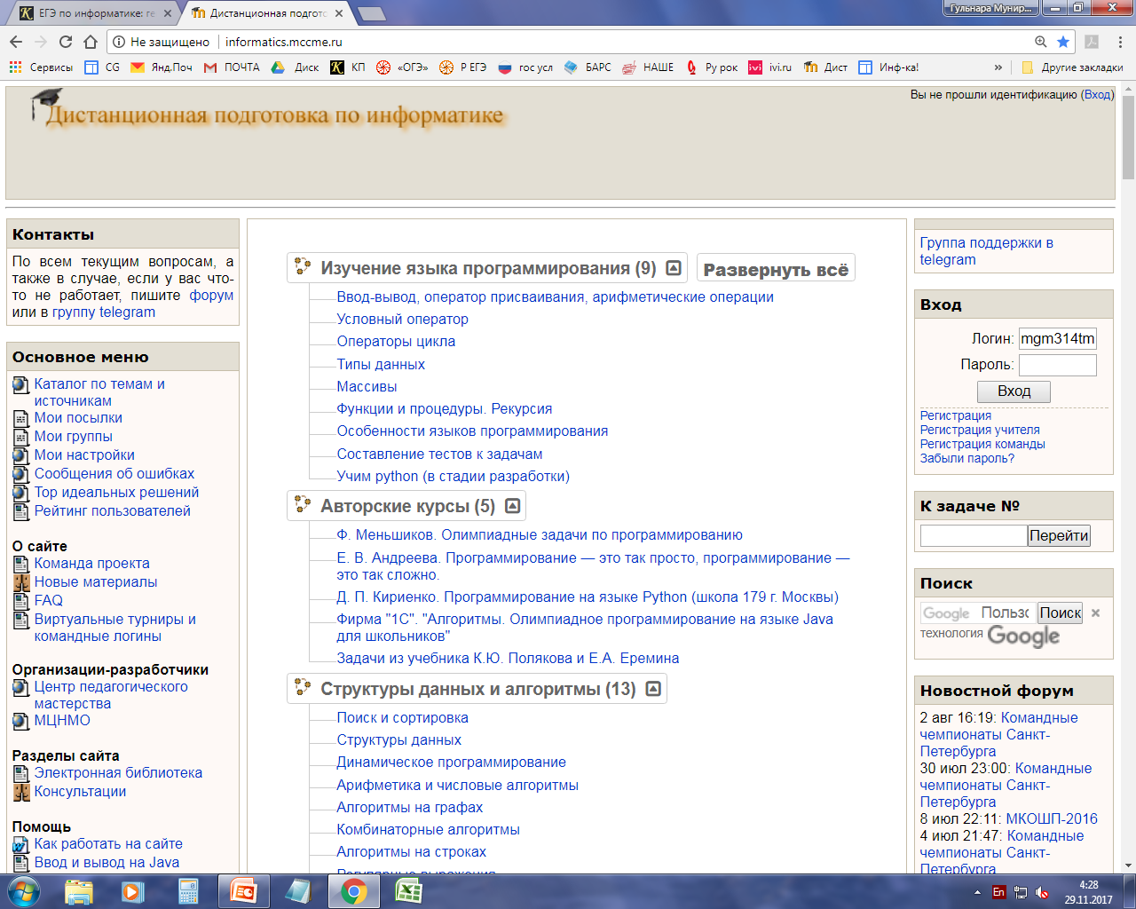

Slide 3
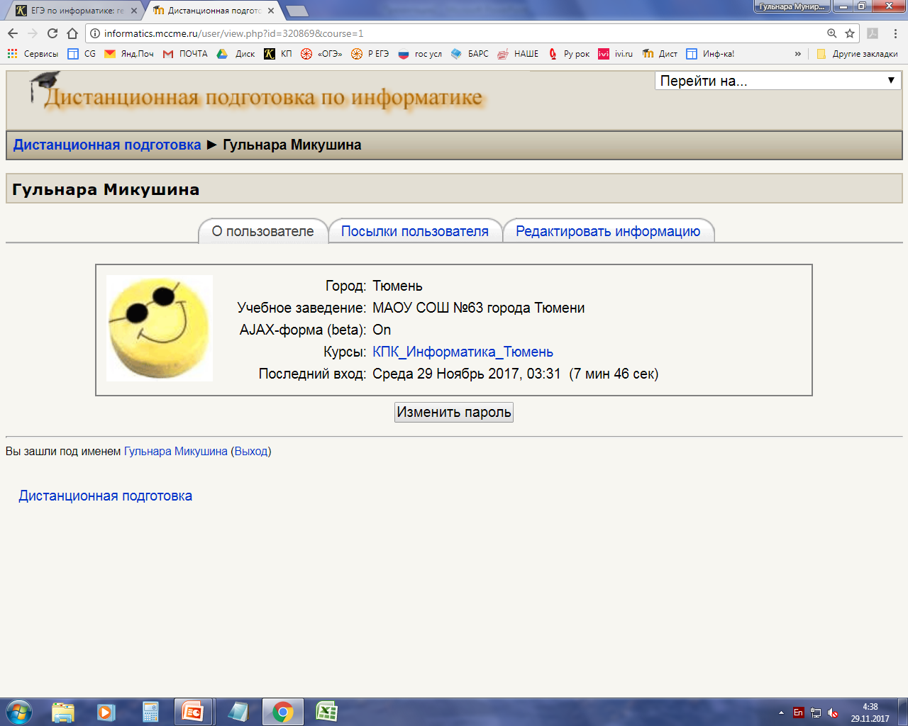
E-mail gmmikushina@gmail.com
ID, имя, фамилия, школа

Slide 4
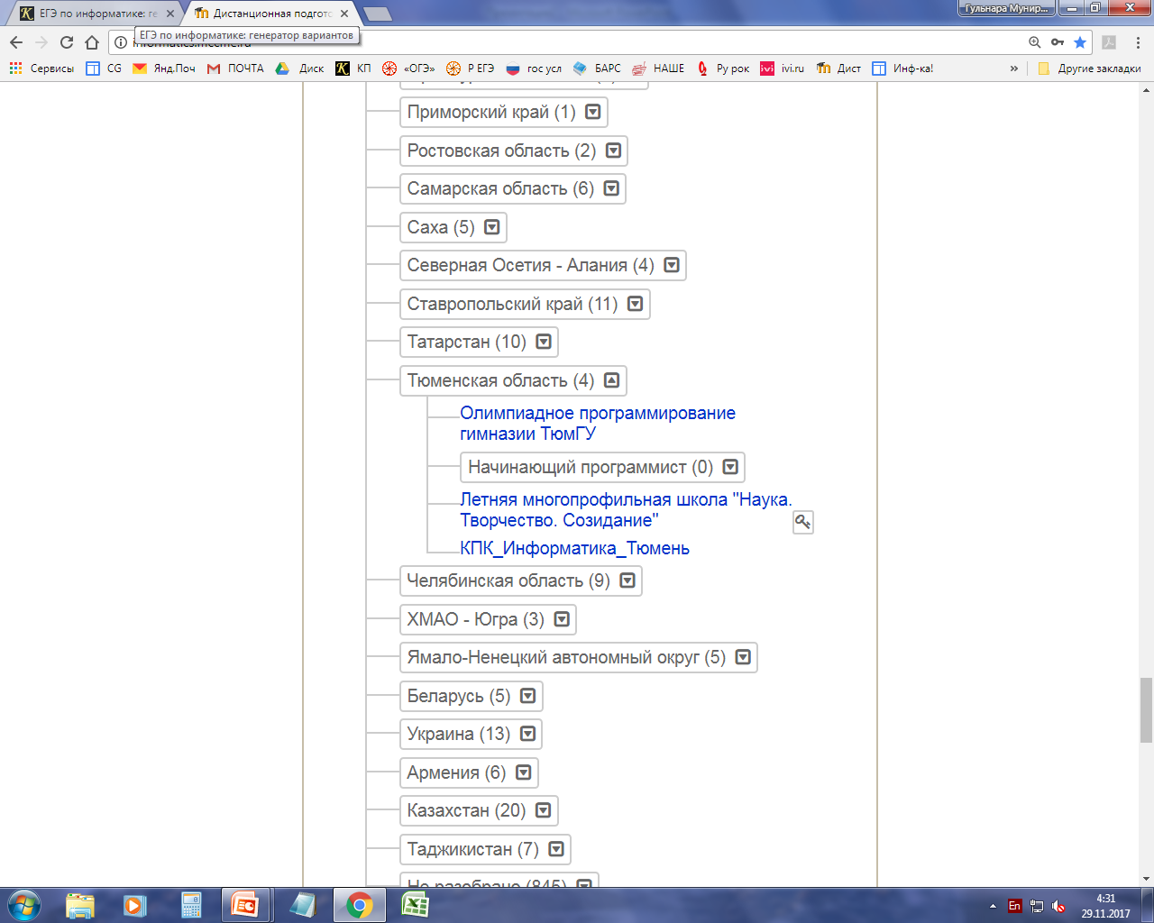

Slide 5
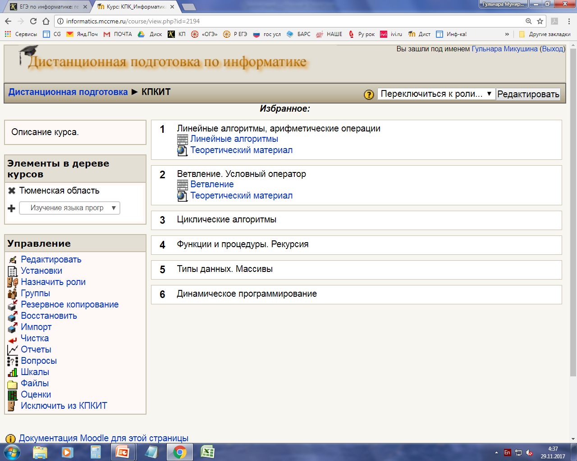

Slide 6
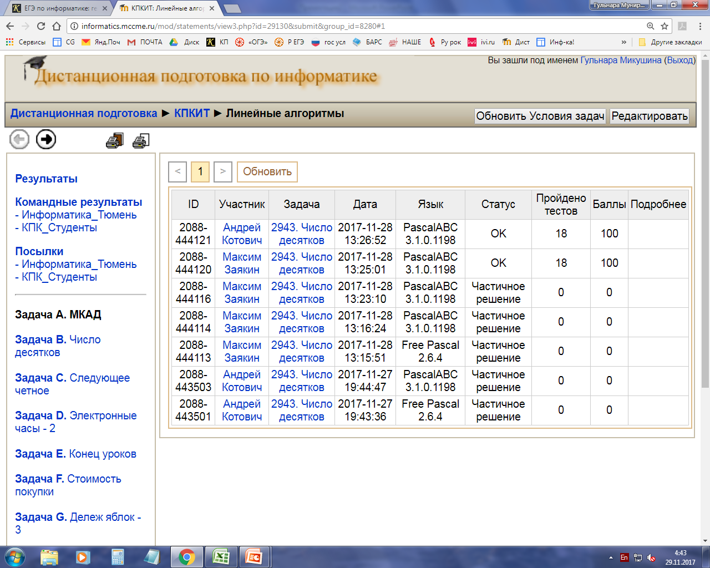

Slide 7
В каждой теме
5 задач решаете до 15 числа каждого месяца
6,7 задачи – до конца месяца.
Штраф за просроченное решение – 50 баллов.
До 5 числа каждого месяца – отчёт за предшествующий месяц.
По каждой теме нужно набрать 700 баллов.
Итоговая зачётная работа – 300 баллов.
Общая сумма баллов для получения зачёта – 4500

